Slide 1
【しごと】「重要な産業」としての大阪農業の振興
資料２
目 標：農業経営体の販売額の増加
10年後 40億円（200 → 240億円 年２％増）
5年後 20億円（220億円）
実 績：▲1１億円（200 → 189億円：▲５％）（2015、2020年農林業センサスからの推計値）
〇 コンサル事業等により経営強化農業者の販売額はR２年度時点で約４億円増加したが、R3年度末目標11億円に達するのは困難な見込み。
直売所の年間売上高（H27:約83億円⇒R1:約88億円）及び新規就農者・企業の参入数目標は達成。
※各目標に対しての分析は別紙のとおり。
〇 一方で、2020センサスによると経営体数が約17%減少。
要因としては、高齢化に加えてH30の台風による農業用ハウスの被災を原因とする離農及び販売額の減少が大きい。
（例：水なす販売金額▲５％、販売量▲11％）
➡ 経営強化農業者の販売額増加については、目標＋11億円を達成するのは難しい見込み。また、直売所の年間売上額、参入企業・新規就農者の数についてはR２年度実績で目標を達成したが、参入企業の販売額増加目標は達成が困難な見込み。
令和３年度末目標
① 経営強化農業者の販売額増加 ＋１１億円
（経営能力強化支援 300名）
② 農産物直売所の充実 ＋ ５億円
③ 企業の新規参入（2,000万＠×６社×５年）＋ ６億円
④ 新規就農(250万＠×16名×５年) ＋ ２億円
R2年度時点
① 販売増加額：約４億円
・販売額増加率：１５％
・経営強化農業者：182名
② 直売所年間売上額：+約５億円
③ 参入企業：+約１.６億円(３2社)
④ 新規就農者：＋約１.９億円（１１３名）
2-1

Slide 2
【しごと】「重要な産業」としての大阪農業の振興
〇現状：①、③、④の取組において、５年間で計19億円の販売額増加の目標に対し、４年間で7.５億円（達成率38％）
①経営強化農業者の販売額増加 ②農産物直売所の充実 ③企業の新規参入 ④新規就農
〇計画と現段階（令和2年度）の概要（現状および目標未達成の要因）
 | 計 画 | 現段階（令和2年度）の概要（現状および目標未達成の要因）
① | 〇販売額の増加を図る対象 農業者300名への支援 〇経営改善意欲の高い農 業者の平均販売額の３割 増加 〇販売増加額目標11億円 | 〇182名の対象者への指導（達成率約６０％） （要因）・販売額増加に向けた取組は単年度では成果が出ず、一人に対して複数年の取組が必要で 時間を要することもあり、300人に指導を実施できなかった。 ・対象農業者の2/3を有する泉州地域ではH30年の台風被害の影響が甚大で農業者、 泉州事務所ともにその復旧を最優先に取り組んだ。 〇平均販売額増加割合約15％（達成率約50%）販売増加額約4億円（達成率36％） （要因）・府内の対象農業者の2/3を有する泉州地域ではH30年の台風被害の影響が甚大で、 農業者、泉州事務所ともにその復旧を最優先に取り組んだ。（再掲） ・対象農業者の中には、販売額増加ではなく、労務管理といった質的な改善を目標にする 農業者も見られた。
③ | 〇新規参入法人 30社 〇販売増加額目標6億円 2,000万円×６社×５年 | 〇新規参入法人32社 （達成率106%） （現状）・32社のうち、福祉関連は10社で、４社が撤退している。 〇販売額1社平均579万円 ＠×28社 推計1.6億円（達成率33%） （要因）・収益追求型企業ではない、福祉関連、地域貢献を目的とする企業が含まれている。 ・平均経営規模が、府内の平均耕地面積を下回り、２０a程度であった。 ・安定した販路開拓ができていない。
④ | 〇新規就農者 80名 〇販売増加額目標2億円 250万円×16名×5年 | 〇113名の新規就農者（達成率141%） （現状）・農と緑の総合事務所が経営指導を実施している経営意欲のある新規就農者は55名。 ・その他、市町村等が把握している新規就農者が58名存在。 〇販売額1人平均168万円 ＠×113人 推計1.9億円（達成率95％） （現状）・250万円の販売額を上げるには、２～3年の期間が必要。 （就農２、３年目経過した者（H29、30年度就農）の平均販売額は約240万円。）
2-2

Slide 3
【くらし】農を身近に感じ愉しめる機会の充実
資料２
目 標：府民が大阪産(もん)に直接触れられる拠点数の増加
10年後 242件（470 → 712件 農産物直売所及び販売所）
5年後 121件（591件）
実 績（R2)： 134件（470 → 604件）
【食べる機会】 直売所数の増加はピークアウト。大阪産（もん）ロゴマーク使用許可事業者は、販売店は順調に増加し、全体として計画を達成。
コロナ禍において、農産物を直売するECサイトの登録者数や販売額が増加し、デリバリーサービスが普及がするなど、購入方法が多様化。
【農を知る機会】 Facebook等SNSでの情報発信や小学校等での農に触れ合う機会の創出は、コロナ禍前は計画以上に実施。
大阪産（もん）の府民認知度は58.7％に上昇。（H27年度：46.2％）
【交流・体験機会】 農産物直売所の交流機会の増加に取組み、自主的な取組が見られるようになった。高齢化等により交流を中止する動きも。
農家と地域や消費者が直接交流する動きも活発化。市民農園は生産緑地での開設を後押しする法整備がなされ、府内で6か所開設（R2.3時点）。
➡ 食べる機会、農を知る機会、交流・体験機会の増加への取組には一定の成果が上がった。
ECサイト等、オンラインでの農産物取引がコロナ禍で拡大し、府民が大阪産(もん)に触れる手段は多様化。
ぶどう農家によるオーナー型ワイン用ぶどう園の開設
2-3

Slide 4
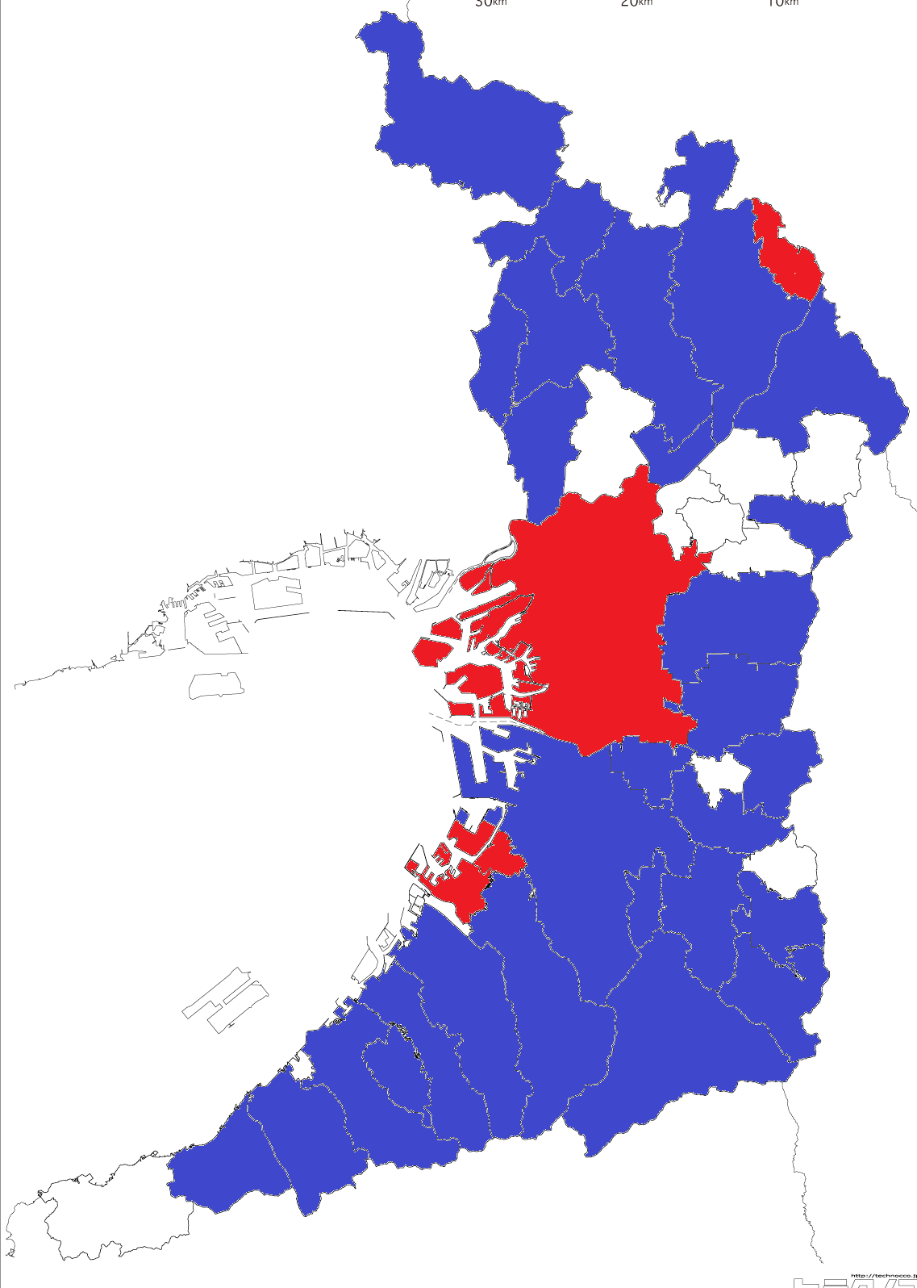
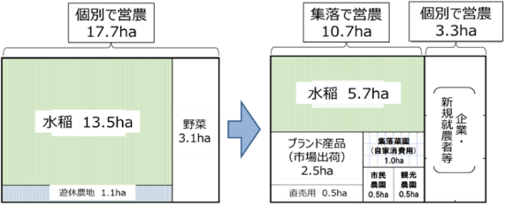
【地 域】大阪農空間の多様な機能の発揮促進
資料２
牧農空間づくり協議会の取組
目 標：地域の特色を活かした農空間づくりの実施
10年後 ４３市町村（２８→４３市町村）
5年後 ３６市町村
実 績（R2)： ３２市町村
〇 高石市において新たに農空間づくりの取組が始まったほか、大阪市、泉大津市、島本町において防災水利協定を結び、農業用水を活用した防災に取組み。
寝屋川市や太子町、岬町などにおいても、市町村等とともに地域へ農空間づくりの働きかけを行ってきたが、危機意識の共有不足やリーダー人材の不足などの要因により将来像の話し合いが始まるまでには至らず、目標達成は困難。
【農を生かした地域づくり】 平成30年度の条例改正により新たな「農空間保全地域制度」を開始。令和2年度末時点で協議会は高石市内を含む30地区設立済み。牧・高山（豊能町）、伏見堂（富田林市）、北加納（河南町）において、協議会での話し合いから、集落営農法人の設立や公募による新たな担い手を確保し、農地中間管理事業を活用したほ場整備につながっているほか、各地の協議会で地域の実情を踏まえた取組が行われている。
【活動に参加しやすい仕組みづくり】 活動団体の情報発信、マッチングの場として農空間づくりプラットフォームを平成29年度に設置。地域団体、企業、大学など33団体が会員として参画。マッチングセッション（H30）や農空間交流会（R1)等により会員相互の交流を促進。
平成30年度以降、活動に参加した府民の数は計画目標46,000人を超えていたが、令和２年度はコロナ禍の影響により減少。
【地域力による安全安心の確保】 ため池防災・減災アクションプランに基づき、ハード・ソフト対策を推進。ため池ハザードマップ等のソフト対策は目標を超過達成（Ｒ２実績72%）。ため池や農業水利施設等を活用した、ため池の治水活用や防災協力農地、防災水利協定など地域防災力向上に貢献。
➡ 未着手市町村に広げる取組みは目標達成困難。しかし、各地の農空間づくり協議会で地域の特色を活かした様々な取組が始まり、担い手の確保や農地の利用促進等が展開された。ため池や水路などの農空間を生かした安全安心の確保も進捗。
〇地元農家が牧のさとやま合同会社を設立（R1.10）し、農地中間管理事業で農地を集約化
〇ほ場整備事業を導入し、生産性を向上
〇法人経営により、高収益化を目指す
H28以降
H28以前より
現状
将来像
農空間づくりに参加した府民数
農空間づくり実施市町村
2-4

